Slide 1

ΤΑ αρνητικα ΤΟΥ ΑΘΛΗΤΙΣΜΟΥ
ΟΜΙΛΟΣ ΓΥΜΝΑΣΤΙΚΗΣ
Παπαδόπουλος Γιώργος

Slide 2
1)Οι στημένοι αγώνες
Προκαλούν ταραχές στην εξέδρα με αποτέλεσμα οι φίλαθλοι να γίνονται μάρτυρες, κάποιες φορές φονικών, καυγάδων αυτά είναι γεγονότα ντροπής για τον αθλητισμό υποβαθμίζοντάς τον.

Slide 3
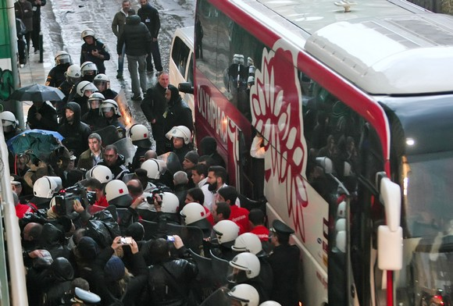

Slide 4
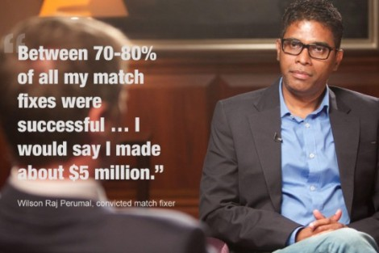
Ο άνθρωπος που έχει στήσει τα περισσότερα παιχνίδια στον κ...
http://www.megatv.com/megagegonota/summary.asp?catid=27387&subid=2&pubid=33873250

